Slide 1

HOẠCH ĐỊNH NGUỒN LỰC DOANH NGHIỆP
Nhóm 15
GVHD: Huỳnh Đức Huy
IS336.O11

Slide 2



NỘI DUNG
Tổng quan
Kết quả
Đang thực hiện
Khó khăn
Kế hoạch
03
02
PART
04
01
PART
PART
05
PART
PART
OPERATION
MASTER DATA
Work Data Analysis
MỞ RỘNG
TỔNG QUAN
Work Results
Work Review
DEMO
Annual Work Overview
Future Plan

Slide 3
01.
TỔNG QUAN

Slide 4
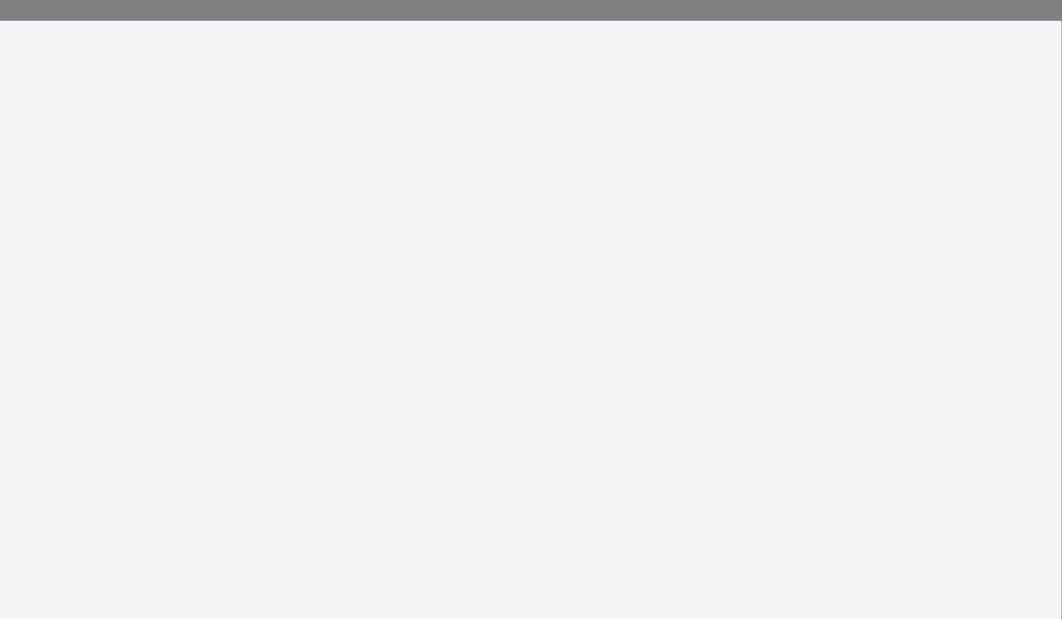

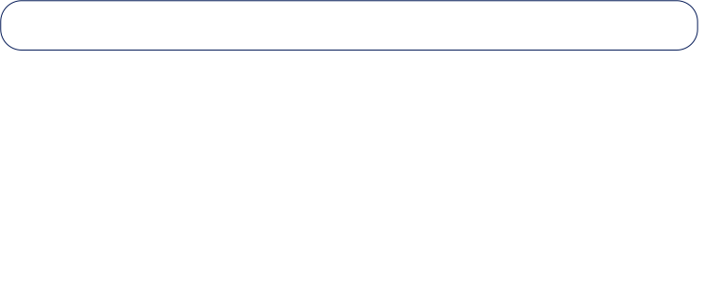



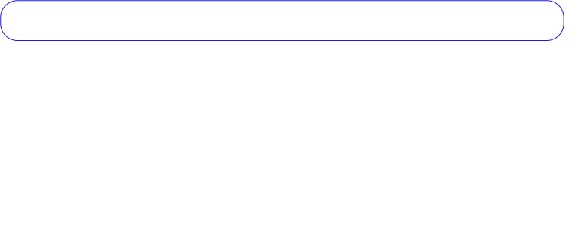
01
Tên cửa hàng
Cửa hàng kinh doanh đặc sản Đà Lạt Là Mứt - sỉ lẻ online và offline
02
Địa điểm kinh doanh
TỔNG QUAN
Chi nhánh chính: Khu phố 6, phường Linh Trung, quận Thủ Đức, TP HCM, Việt Nam
Chi nhánh 2: Cầu kho, Quận 1, TPHCM
Chi nhánh 3: Hoàng Hoa Thám, Quận Tân Bình, TPHCM
03
Lĩnh vực kinh doanh
Các loại đặc sản Đà Lạt và các thực phẩm chế biến từ trái cây và có nguồn gốc từ thiên nhiên, các loai quà tặng phù hợp với nhu cầu。

Slide 5
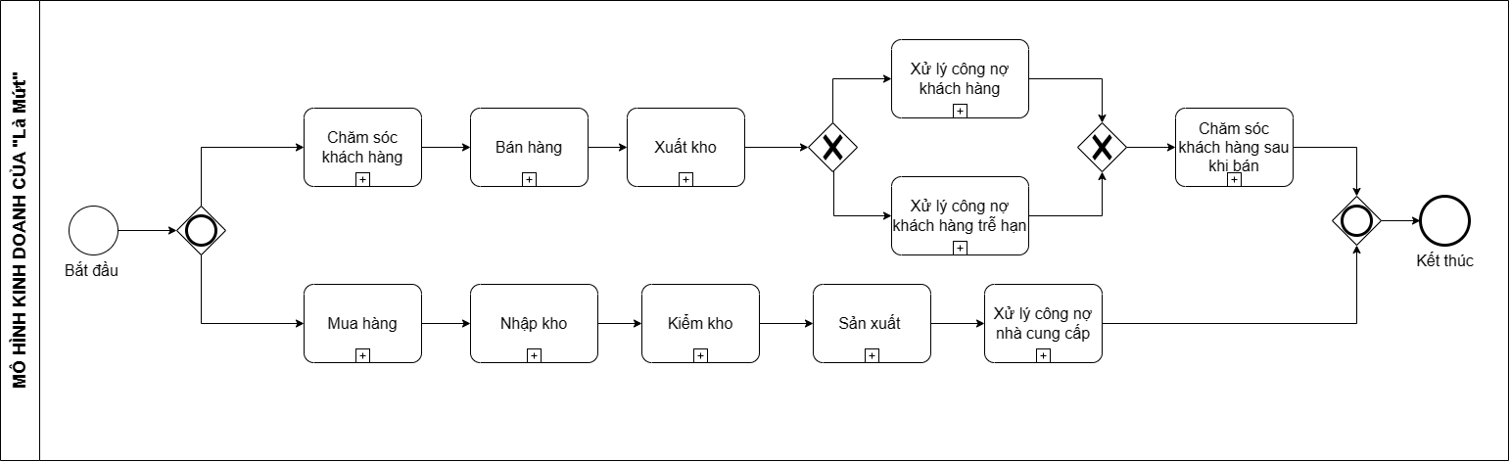
Báo cáo

Slide 6
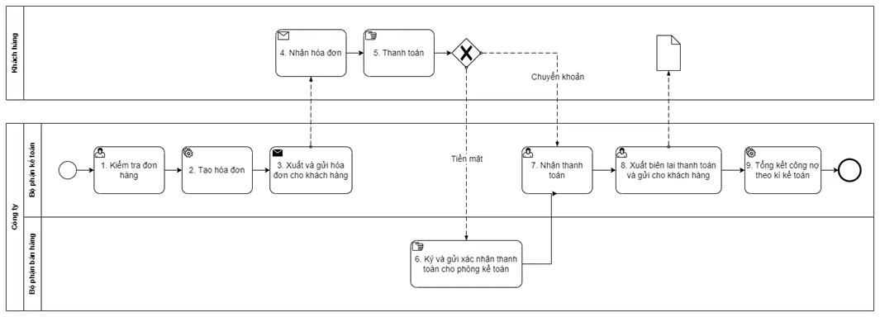
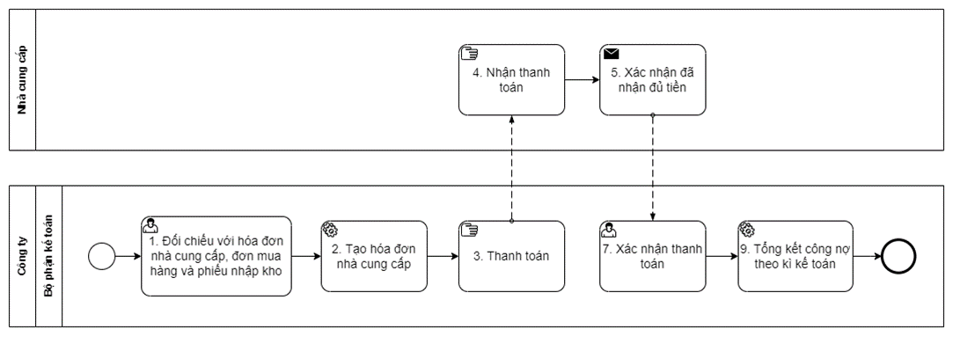
Quy trình xử lý công nợ khách hàng
Báo cáo
Xử lý công nợ
Quy trình xử lý công nợ nhà cung cấp
Up by 16% this year compared to the previous year

Slide 7
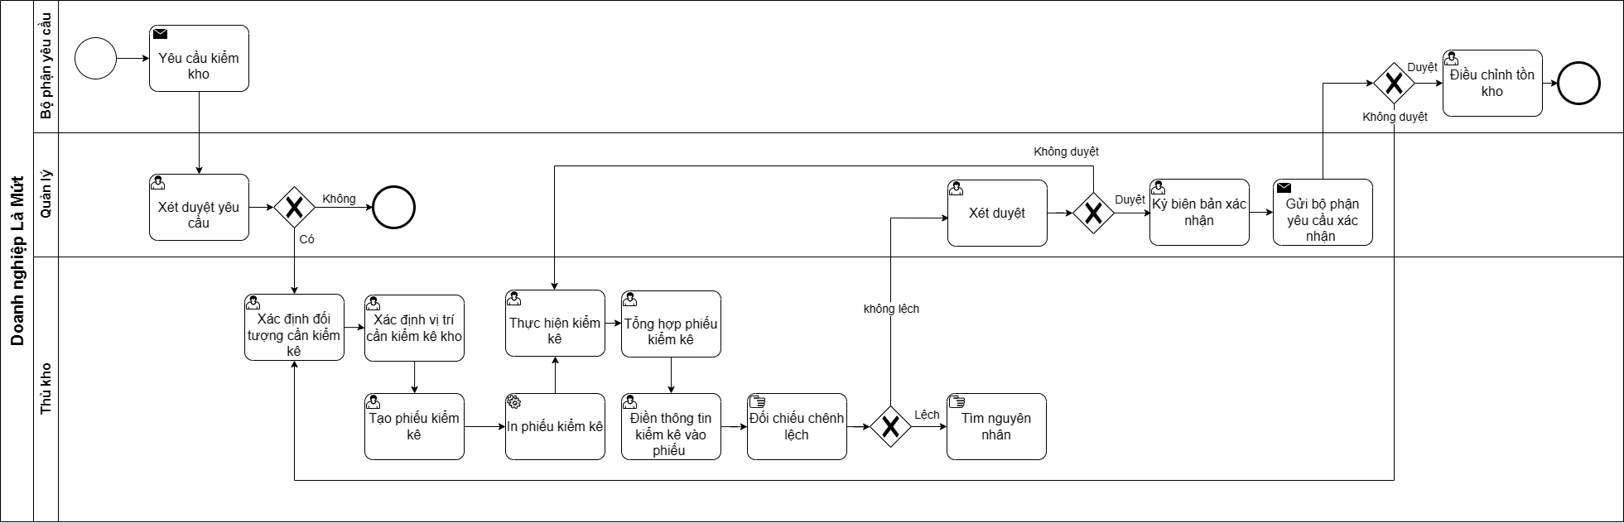
Quy trình Nhập kho
Báo cáo
Xuất nhâp kho

Slide 8
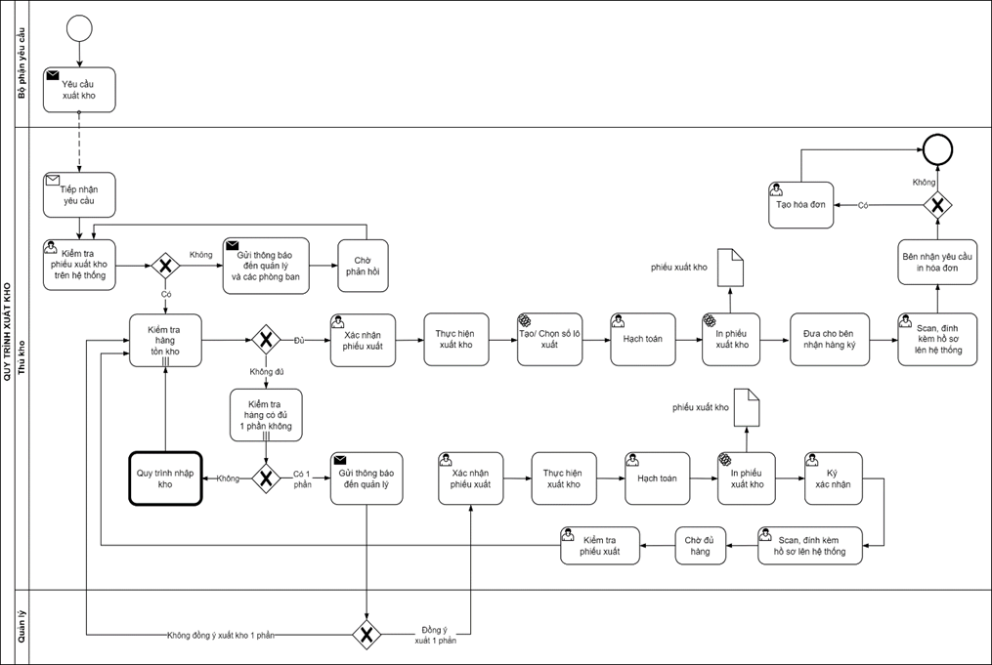
Quy trình xuất kho
Báo cáo
Xuất nhâp kho

Slide 9
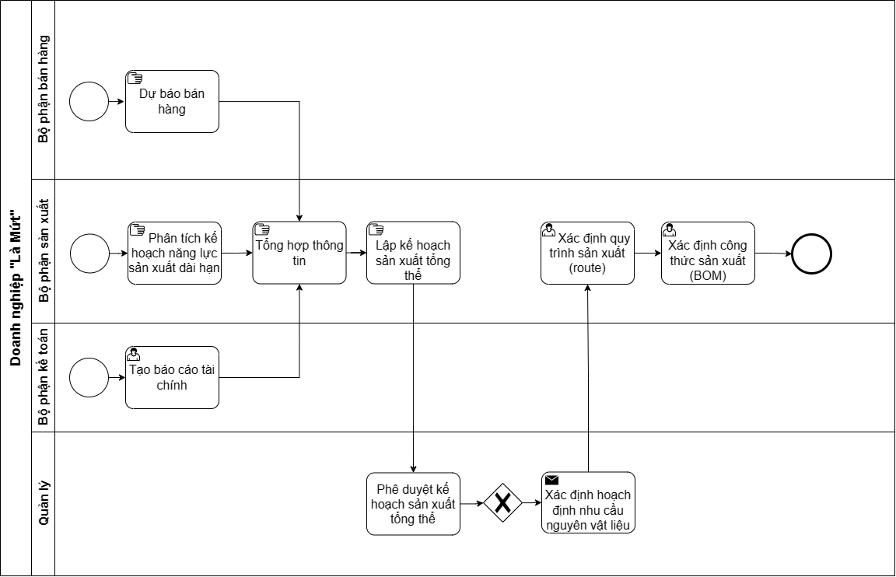
KH sản xuất tổng thể
Báo cáo

Slide 10
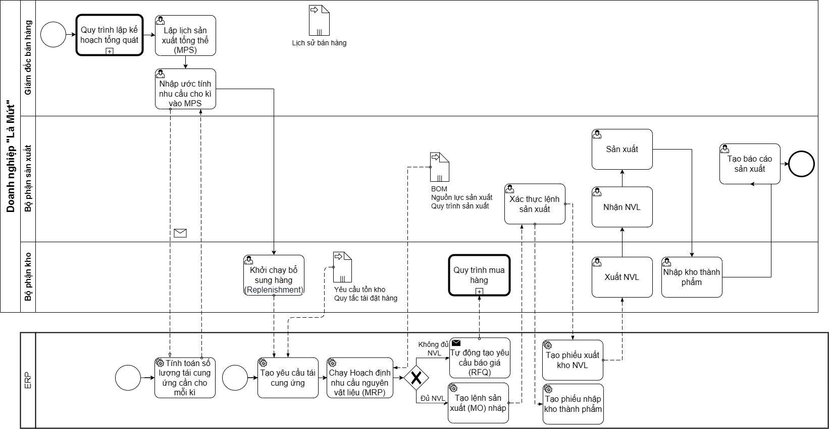
QT sản xuất

Slide 11
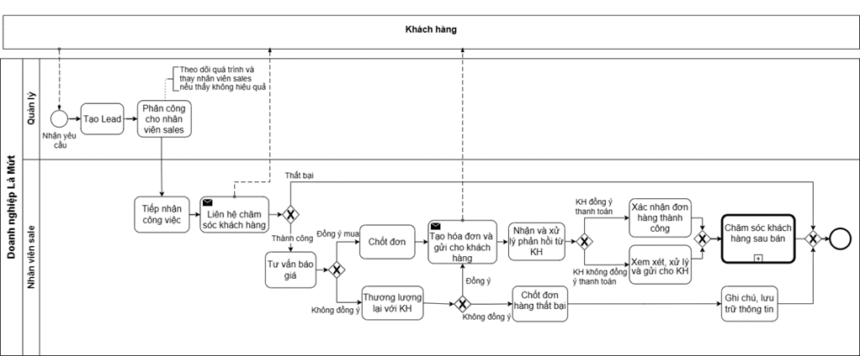
3.6.1. BPMN quy trình chăm sóc khách hàng

Slide 12
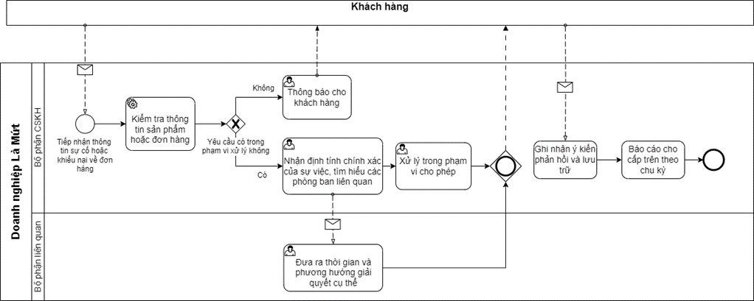
3.6.1. BPMN quy trình chăm sóc khách hàng

Slide 13
02.
MASTER
DATA

Slide 14

Phần 1
Tổng quan
Kết quả
Đang thực hiện
Khó khăn
Kế hoạch công việc
20+ Phân loại sản phẩm
500+ Sản phẩm
1000+ Khách hàng
1000+ Nhà cung cấp
5+ Người dùng
3+ Kho hàng
30+ Vị trí lưu kho (bin)
Hoàn thành dữ liệu tồn kho ban đầu cho sản phẩm
Hoàn tất số dư đầu kỳ cho các tài khoản Tiền mặt và Ngân hàng

Slide 15
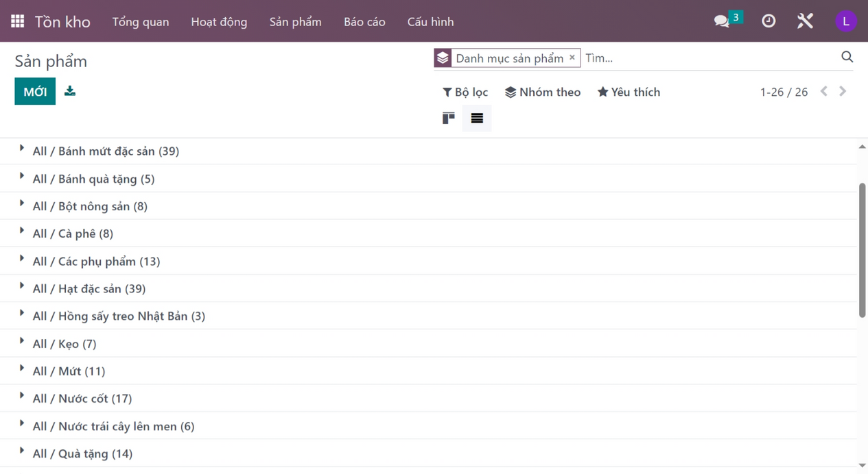
master data
Giao diện xem danh mục sản phẩm trên odoo
26
Loại sản phẩm
Vượt mức tối thiểu

Slide 16
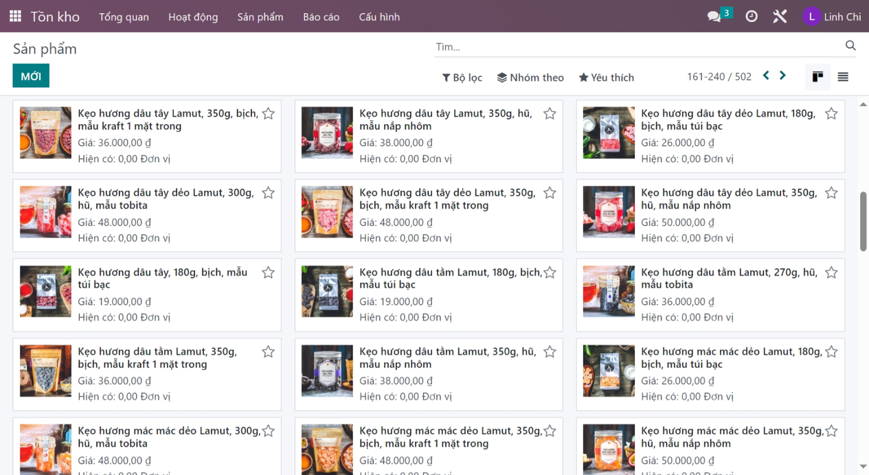
master data
Giao diện xem sản phẩm trên odoo
502
Sản phẩm
Vượt mức tối thiểu

Slide 17
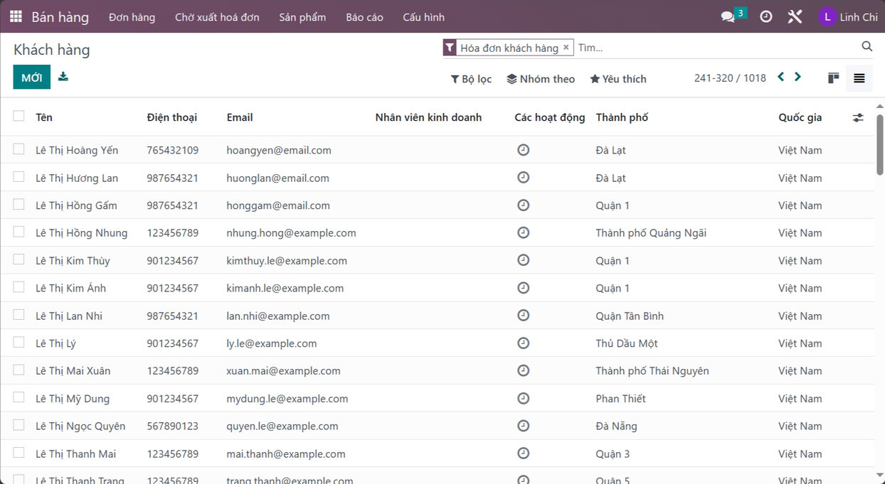
master data
Giao diện xem danh sách khách hàng trên odoo
1018
khách hàng
Vượt mức tối thiểu

Slide 18
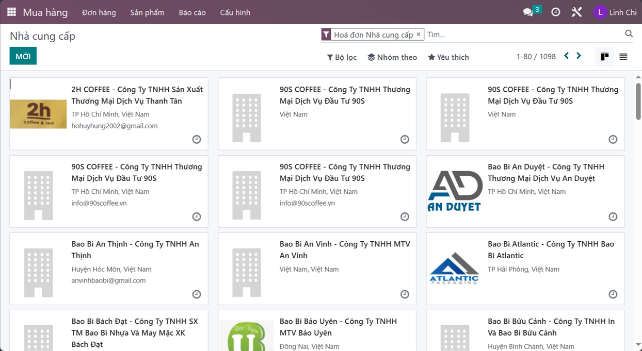
master data
Giao diện xem danh sách nhà cung cấp trên odoo
1098
Nhà cung cấp
Vượt mức tối thiểu

Slide 19
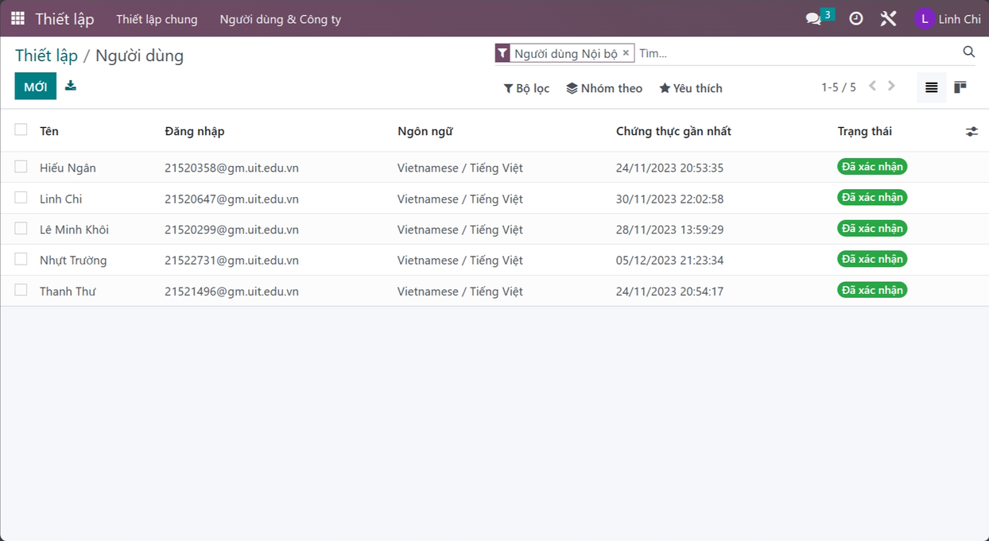
master data
Giao diện xem danh sách nhà cung cấp trên odoo
5
Người dùng
Đạt yêu cầu

Slide 20
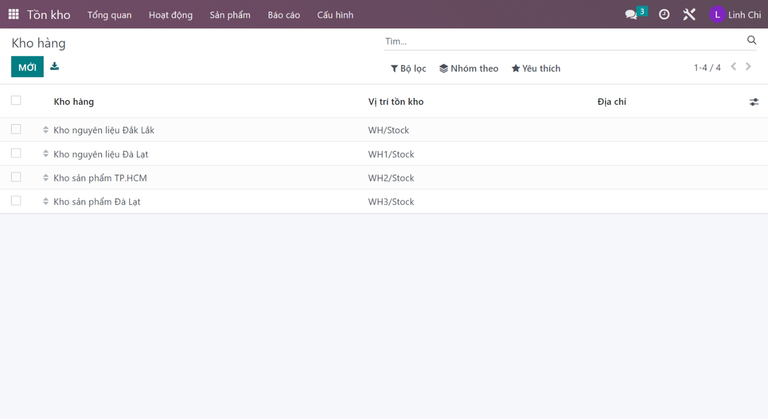
master data
Giao diện xem danh sách nhà cung cấp trên odoo
4
Kho hàng
Đạt yêu cầu

Slide 21
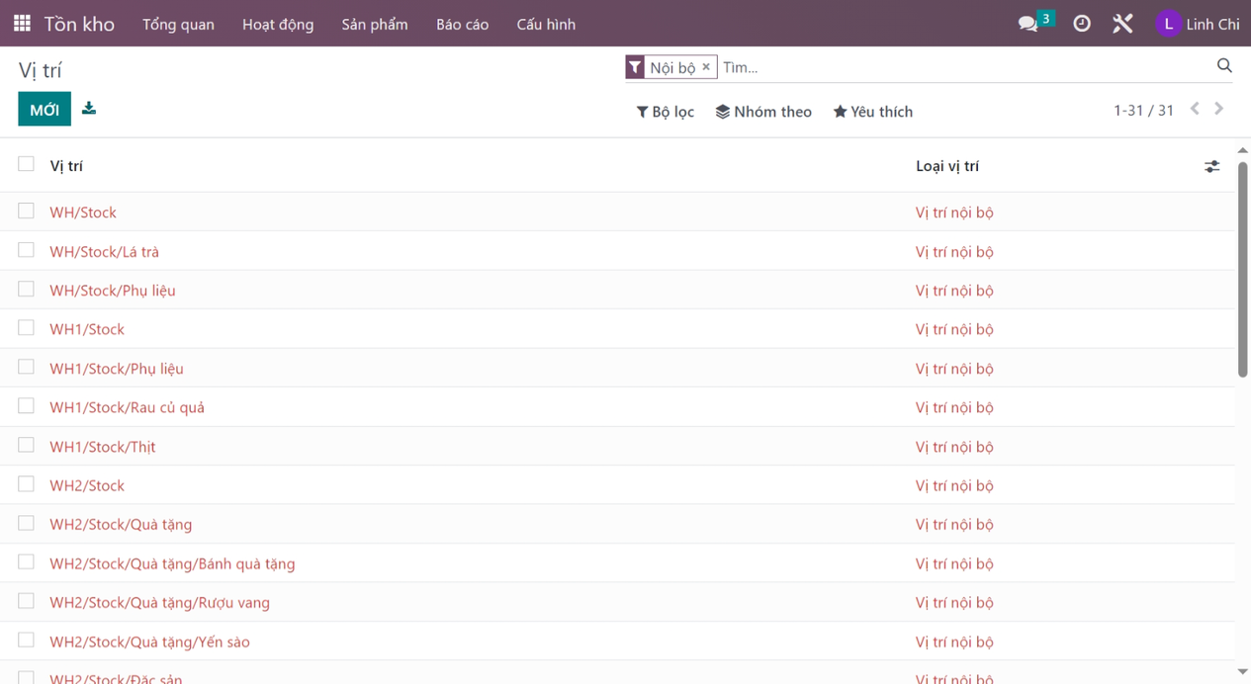
master data
Giao diện xem danh sách nhà cung cấp trên odoo
31
Vị trí lưu kho
Đạt yêu cầu

Slide 22
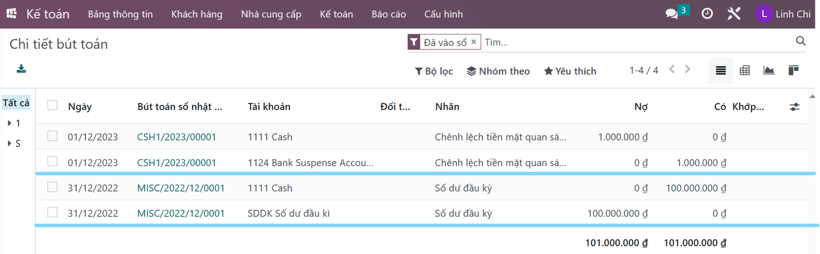
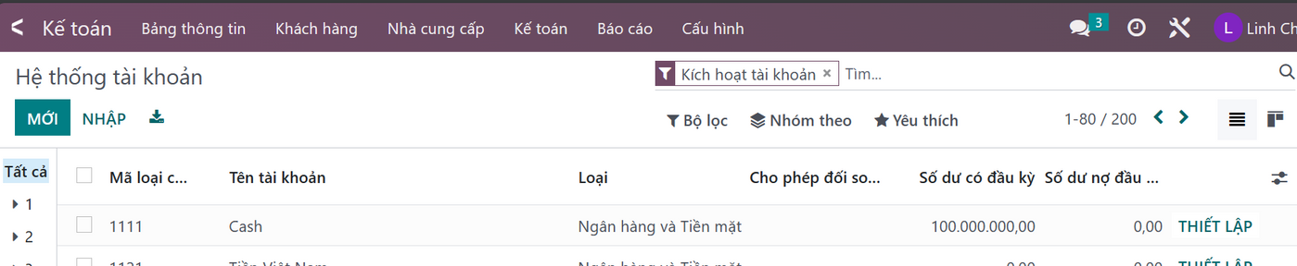
master data
Giao diện xem danh sách nhà cung cấp trên odoo
Số dư đầu kì cho
tài khoản tiền mặt và ngân hàng
Đạt yêu cầu

Slide 23
03.
OPERATION
Annual Work Overview

Slide 24
master data
Giao diện xem danh sách nhà cung cấp trên odoo
Hoàn thành dữ liệu tồn kho ban đầu cho sản phẩm
Số dư đầu kì cho tài khoản tiền mặt và ngân hàng

Slide 25
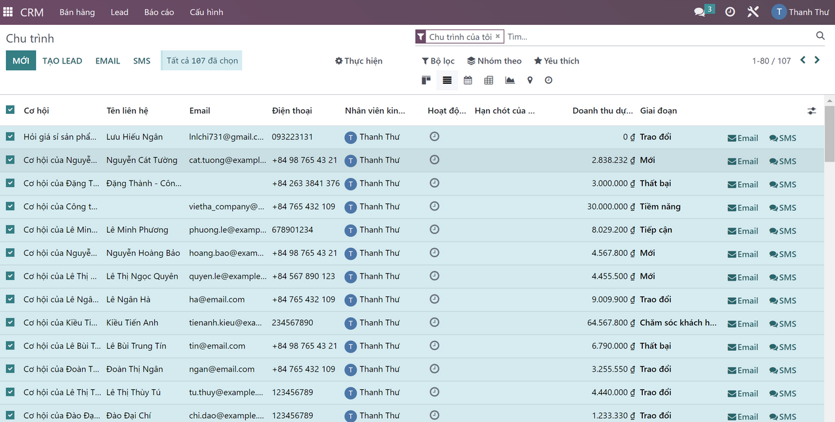
operation
Hình minh họa
Đạt yêu cầu
CRM
Configure at least 1 stage and activity chain
107 opportunitys

Slide 26
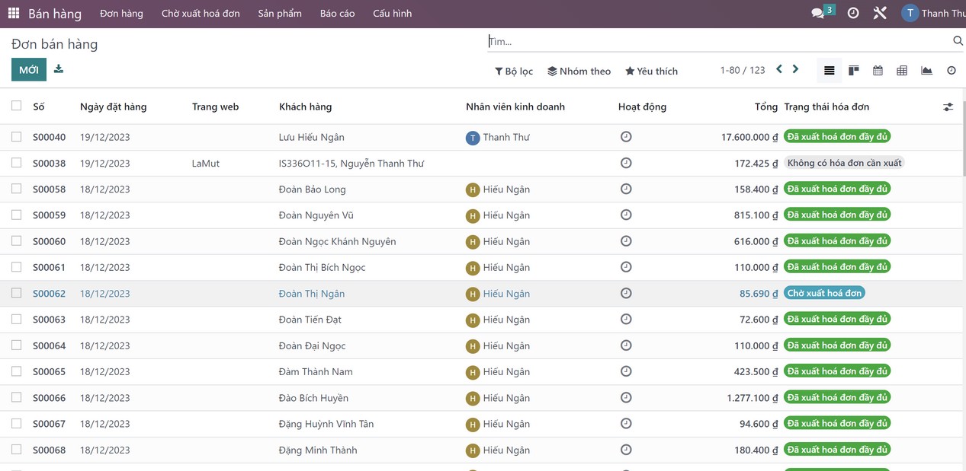
operation
Hình minh họa
Đạt yêu cầu
SALES
123 sale order

Slide 27
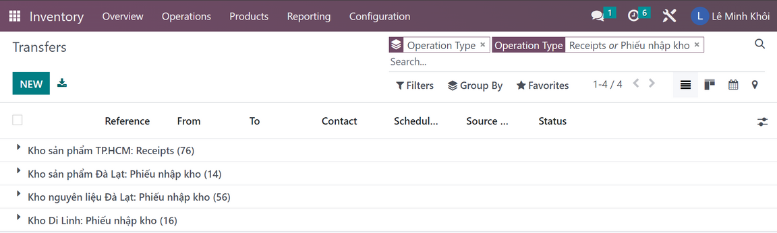

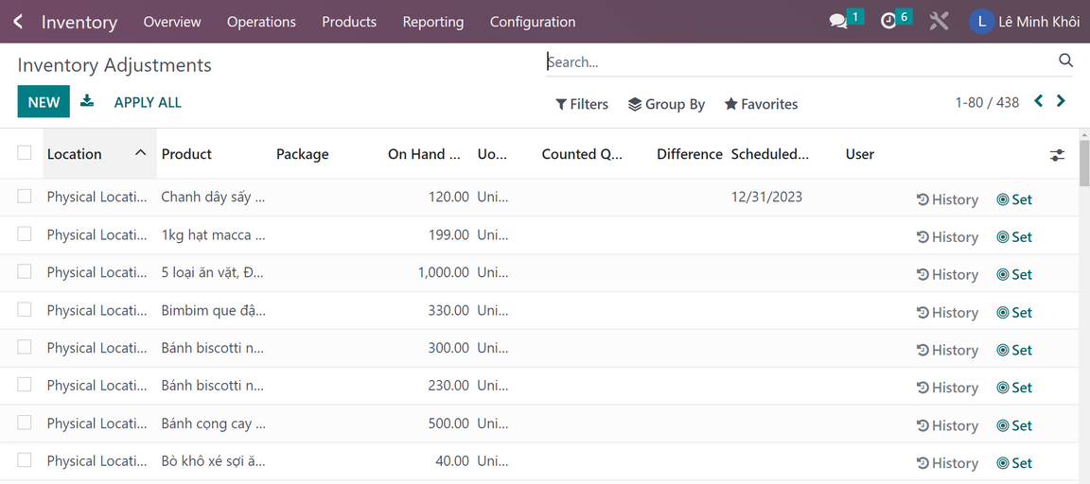
Hình minh họa
operation
Đạt yêu cầu
INVENTORY
50+ Delivery Orders
50+ Purchase Orders
30+ stock count records

Slide 28
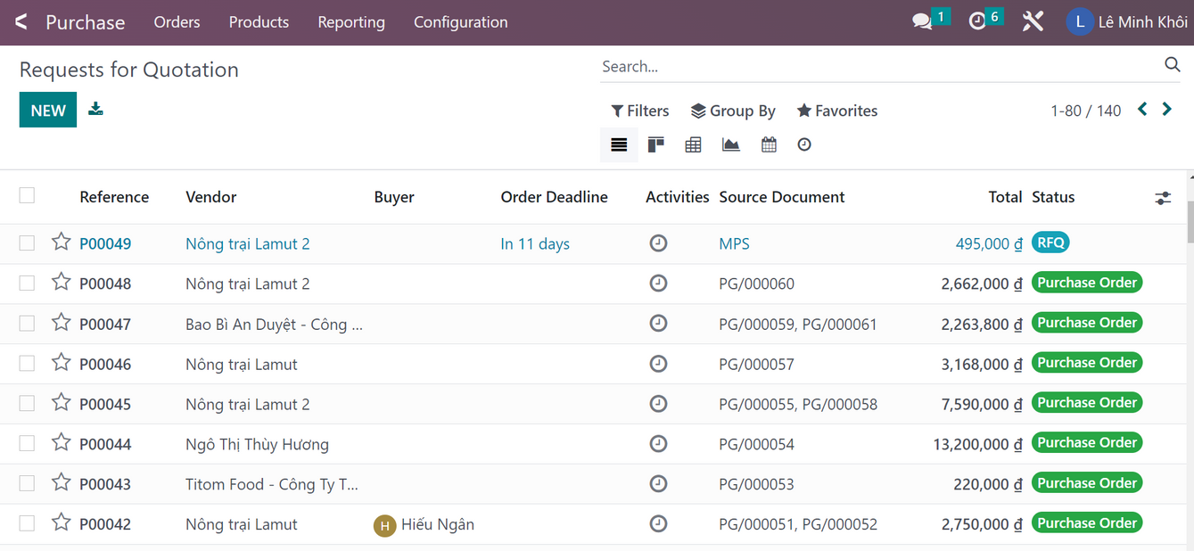
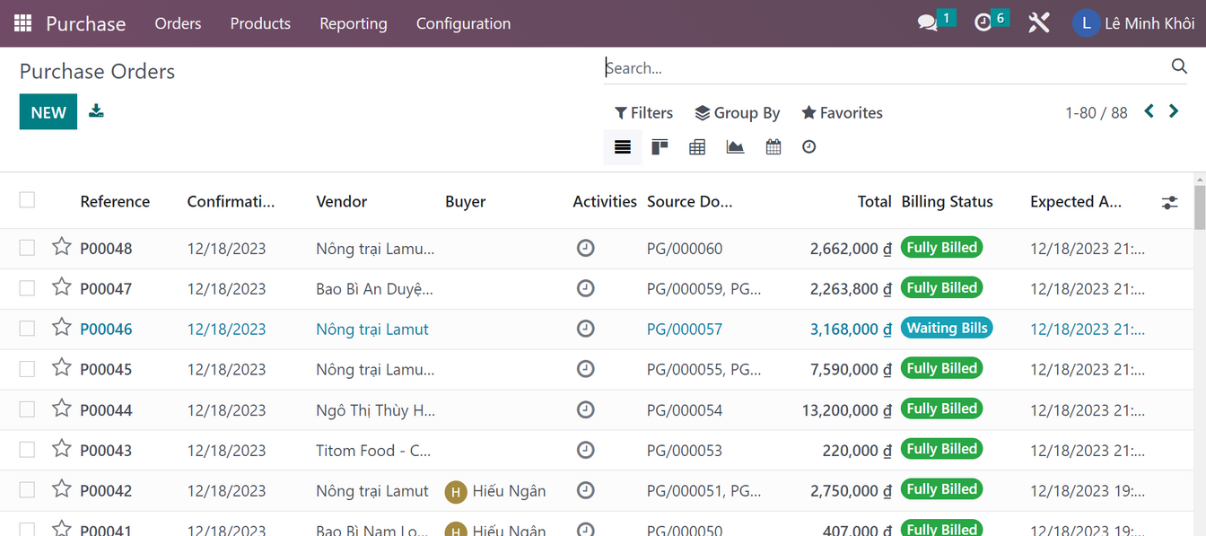
operation
Hình minh họa
Đạt yêu cầu
PURCHASE
140 RFQs (Request for Quotation)
88 Purchase Orders

Slide 29
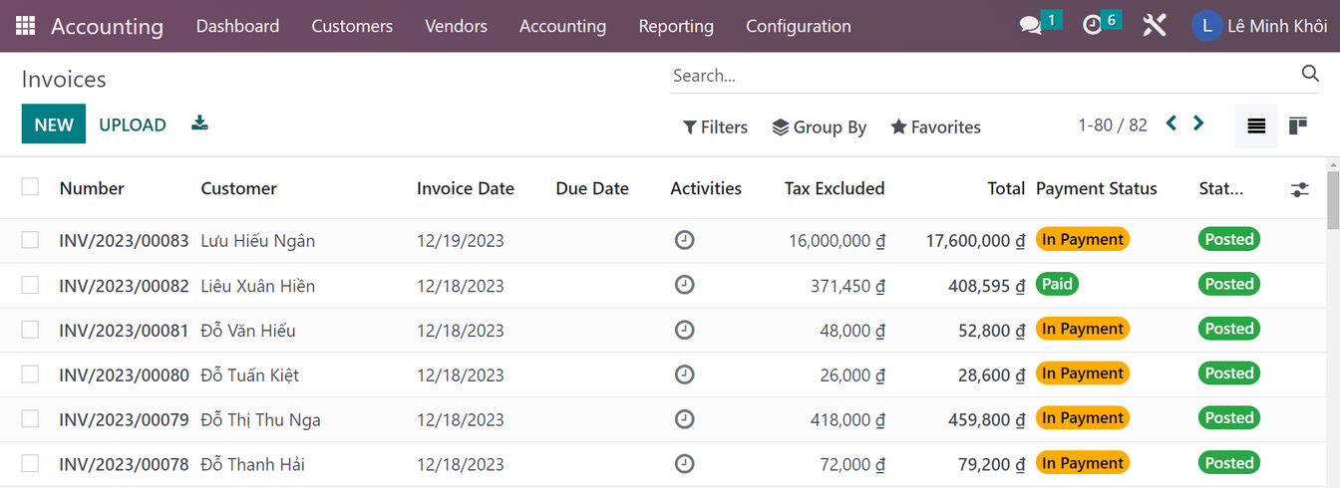
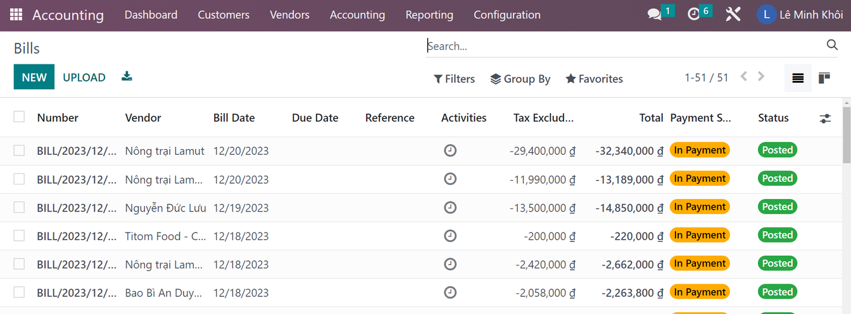
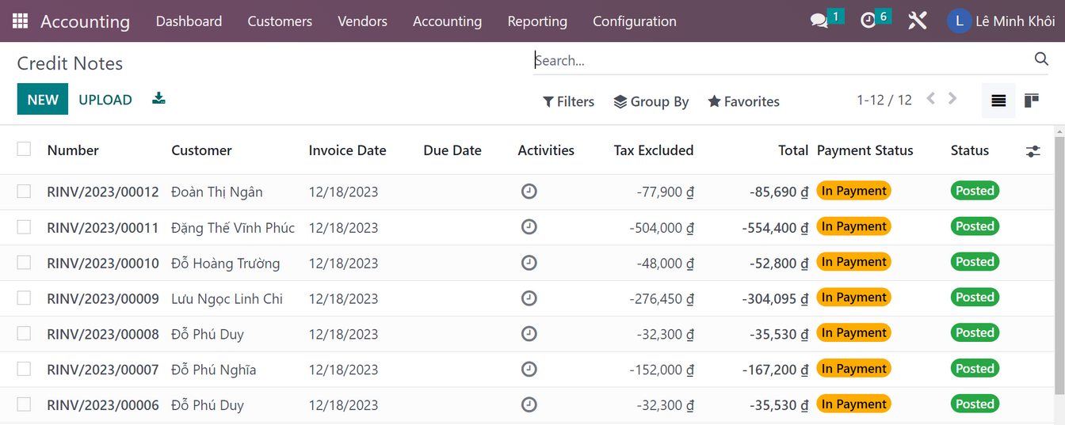
Hình minh họa
operation
Đạt yêu cầu
ACCOUNTING
94 Customer Invoices
51 Vendor Bills
12 Credit Notes

Slide 30
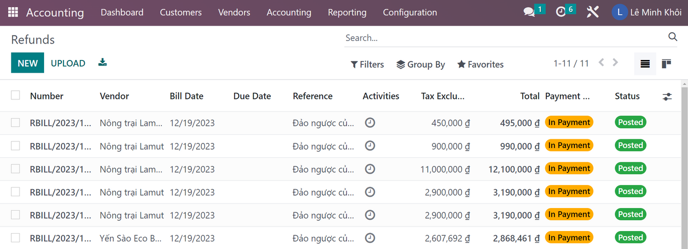
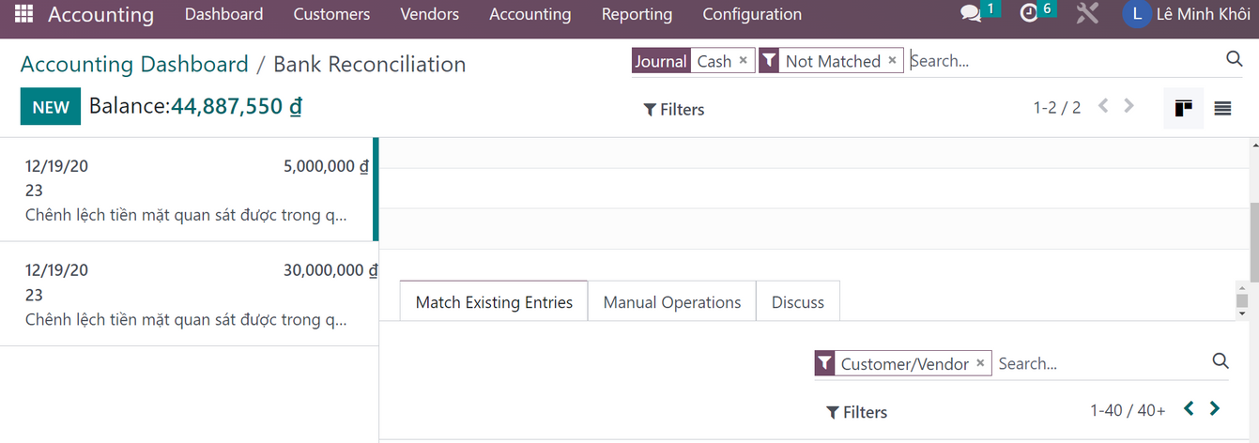
Hình minh họa
operation
Đạt yêu cầu
ACCOUNTING
10 Debit Notes
Payment control activities for Cash and Bank accounts

Slide 31
04.
MỞ RỘNG
Annual Work Overview

Slide 32
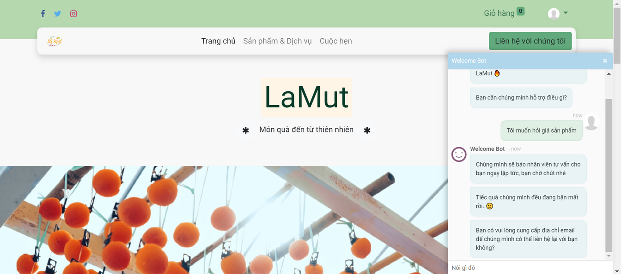
Yêu cầu
Giao diện trang web thương mại điện tử với chatbot
website ecommerce
chatbot
POS

Slide 33
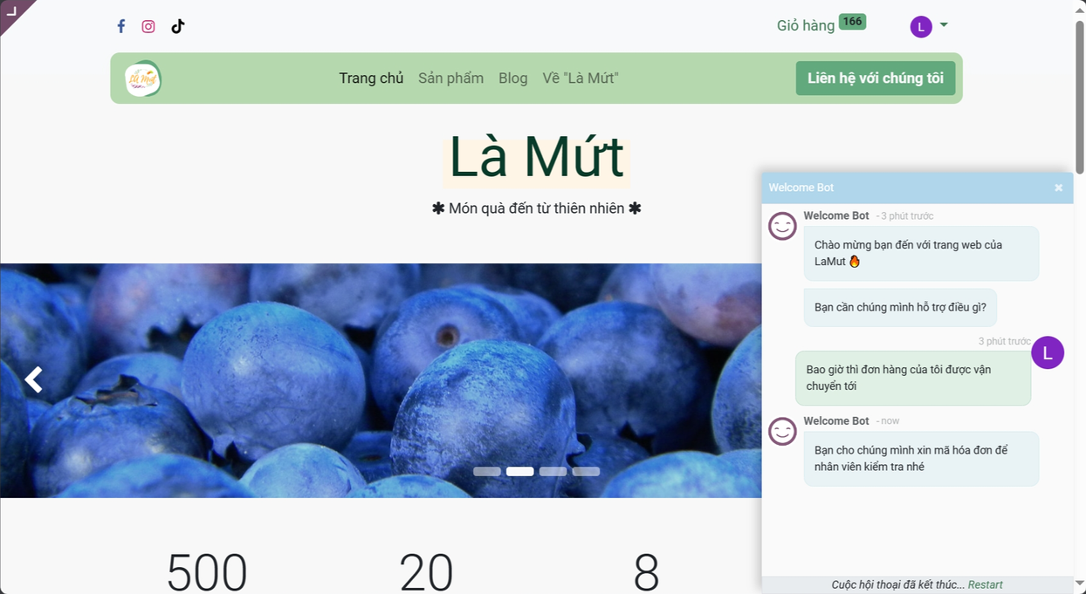
Yêu cầu
Giao diện trang web thương mại điện tử với chatbot
website ecommerce
chatbot
POS

Slide 34
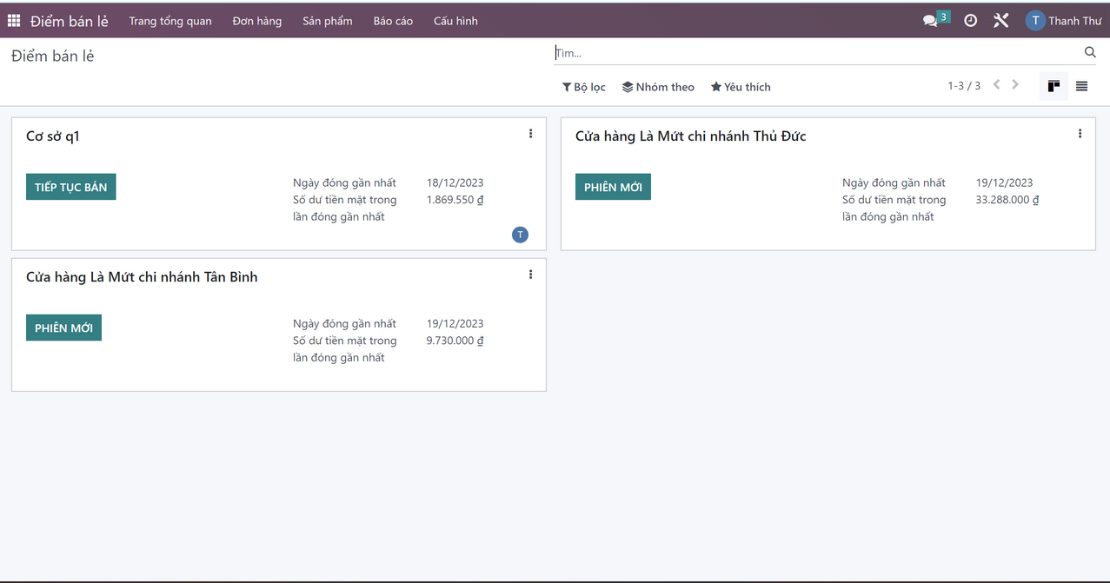
Yêu cầu
3 điểm bán lẻ POS
website ecommerce
chatbot
POS

Slide 35
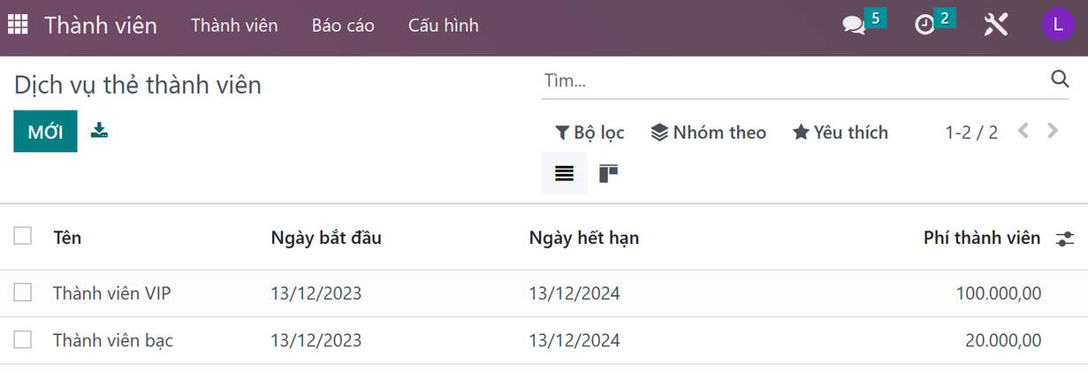
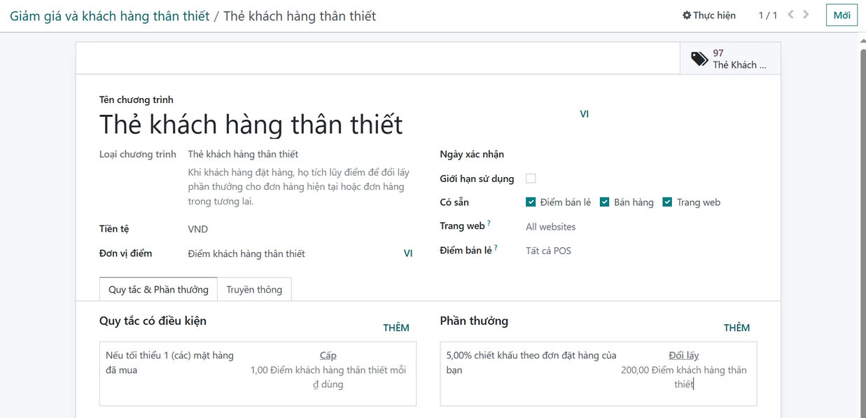
Yêu cầu
Quản lý thành viên
Up by 16% this year compared to the previous year

Slide 36
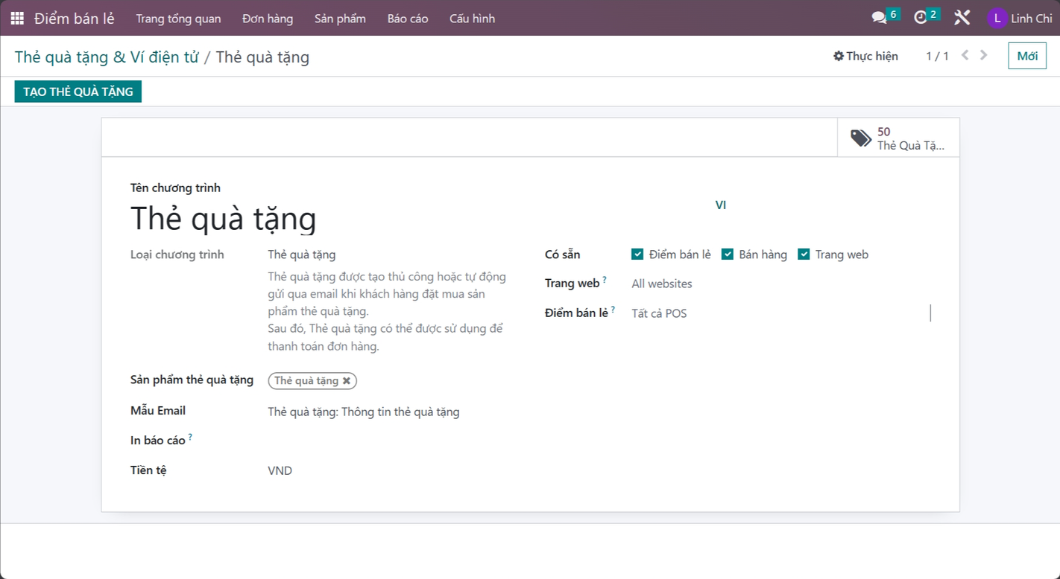
Yêu cầu
Thẻ quà tặng
Quản lý thành viên
Up by 16% this year compared to the previous year

Slide 37
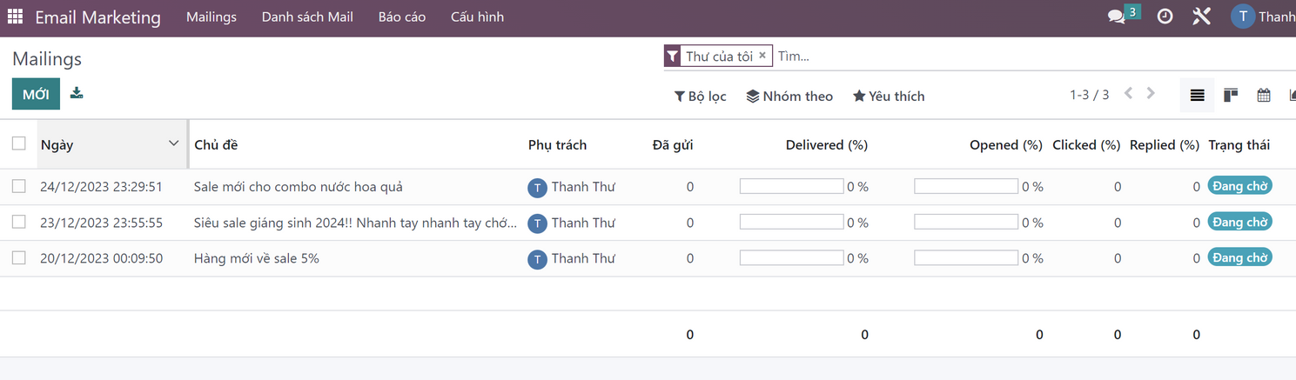
Mở rộng
Đẩy mạnh doanh thu qua chiến lược marketing bằng email khi có các chương trình hoặc sự kiện mới
Mailing marketing
Up by 16% this year compared to the previous year

Slide 38
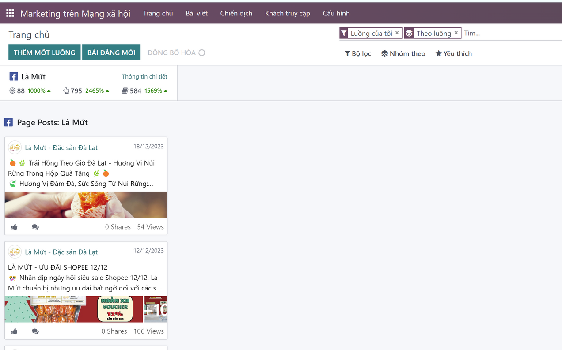
Mở rộng
Đẩy mạnh doanh thu qua chiến lược marketing bằng email khi có các chương trình hoặc sự kiện mới
Marketing qua mang xã hội facebook
Up by 16% this year compared to the previous year

Slide 39
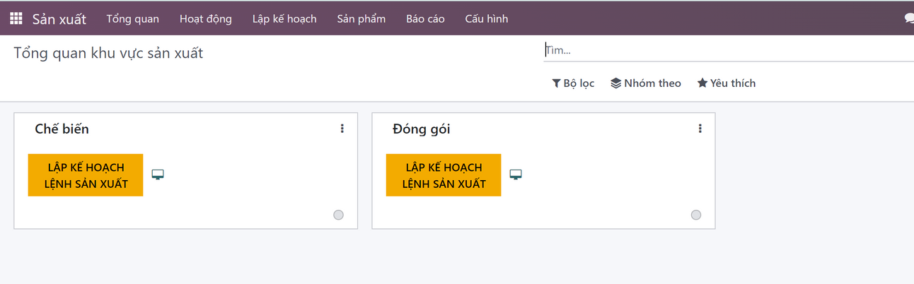
Mở rộng
Thiết lập những kế hoạch sản xuất và lệnh sản xuất để nhận hàng và bán sản phẩm của chính doanh nghiệp sản xuất
Sản xuất
Up by 16% this year compared to the previous year

Slide 40
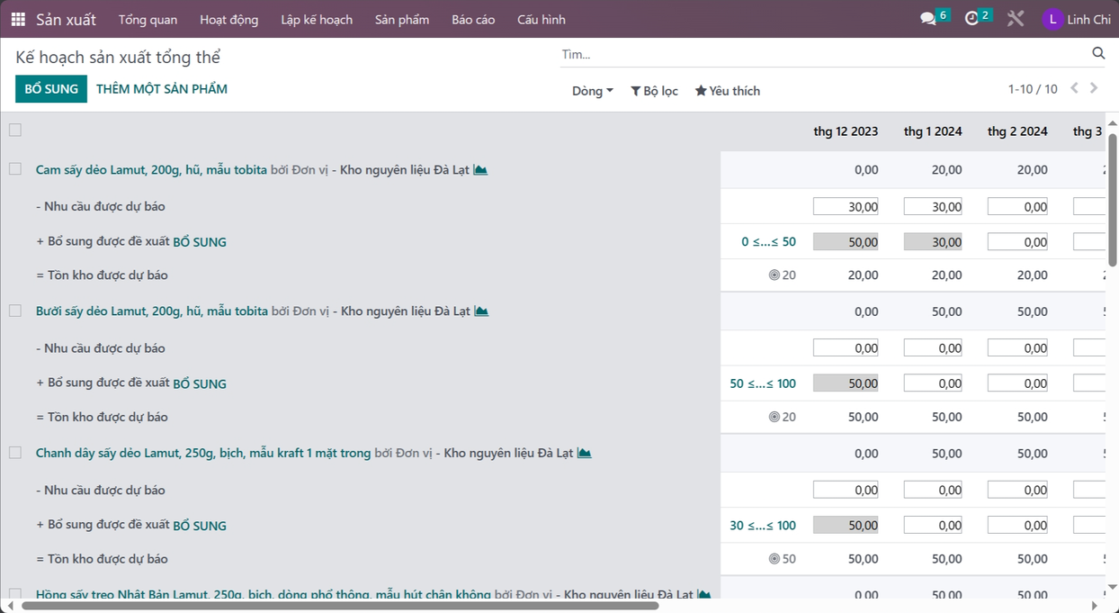
Mở rộng
Thiết lập những kế hoạch sản xuất và lệnh sản xuất để nhận hàng và bán sản phẩm của chính doanh nghiệp sản xuất
Sản xuất

Slide 41
04.
HƯỚNG PHÁT TRIỂN

Slide 42
Hướng phát triển
Tích hợp thêm nhiều module để hệ thống toàn diện hơn.
Xây dựng đội ngũ nhân sự có kĩ năng công nghệ tốt và khả năng thích nghi với thay đổi.
Phát triển hệ thống ERP phù hợp nhất với tất cả các nghiệp vụ của doanh nghiệp.
Thúc đẩy doanh thu để duy trì, bảo trì, nâng cấp hệ thống ERP.
Nghiên cứu và tìm hiểu kĩ càng hơn về ERP để có thể tận dụng hết tất cả lợi ích mà nó mang lại.

Slide 43
05.
DEMO
Work Review

